Slide 1
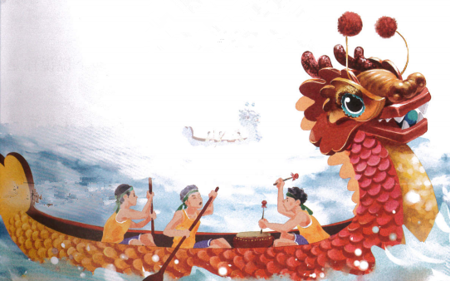
统编语文教材小学二年级下册第三单元
② 传统节日

Slide 2
欢欢喜喜过新年

Slide 3
春节到，人欢笑，
贴窗花，放鞭炮。
“人欢笑”，写出过春节时，人们的心里很高兴。“贴窗花，放鞭炮”概括了这一节日的最具代表性的民俗活动。当然春节习俗还有：包饺子、拜年、給压岁钱，还有贴春联。

Slide 4
我会写
tiē
贴
音序：T
部首：贝
结构:左右
组词：贴窗花 贴纸
造句：春节要贴窗花。
书写指导：左右等宽，整体笔画紧凑。

Slide 5
春节到，人欢笑，
， 。

Slide 6
过中秋，吃月饼，
十五圆月当空照。
元宵节，看花灯，
大街小巷人如潮。
清明节，雨纷纷，
先人墓前去祭扫。
重阳节，要敬老，
踏秋赏菊去登高。
过端午，赛龙舟，
粽子艾香满堂飘。
转眼又是新春到，
全家团圆真热闹
七月七，来乞巧，
牛郎织女会鹊桥。

Slide 7
zhōu
舟
音序：Z
部首：舟
结构:独体字
组词：龙舟 独木舟
造句：中秋节要赛龙舟。
书写指导：第二笔为竖撇，舒展，第五笔横长。

Slide 8
aì
艾
音序：A
部首：艹
结构:上下
组词：艾草 艾灸
造句：艾草可以用于针灸。
书写指导：第一笔横长，第四五笔笔画舒展。

Slide 9
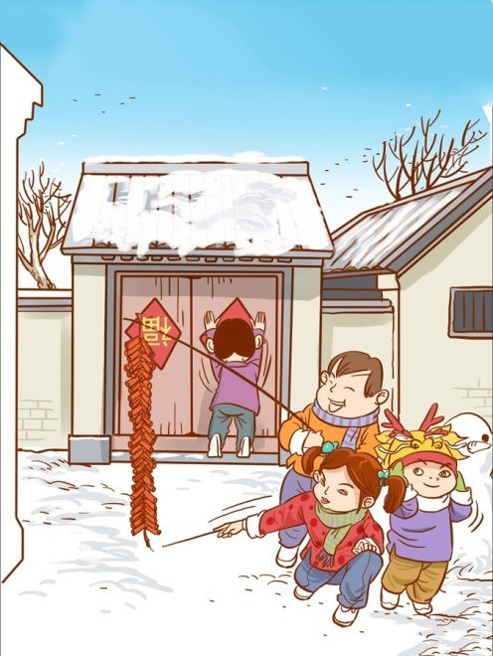
推荐阅读
国学诵读
走进中华传统文化
爆竹声中一岁除，春风送暖入屠苏； 千门万户瞳瞳日，总把新桃换旧符。
——《元日》 王安石
清明时节雨纷纷，路上行人欲断魂。 借问酒家何处有？牧童遥指杏花村。
——《清明》杜牧
【春联】
据说贴春联的习俗，大约始于一千多年前的后蜀时期，这是有史为证的。此外根据《玉烛宝典》，《燕京岁时记》等著作记载，春联的原始形式就是人们所说的“桃符”。

Slide 10
设计与制作： 王 晴
单位：广东深圳福田区福强小学

